Slide 1
Разработка вероятностного метода отслеживания объектов в видеопотоке
Студент Фроловская Елена, ИУ7-49
Научный руководитель: Рудаков Игорь Владимирович

Slide 2
Цели и задачи
Цель: разработать метод вероятностного отслеживания объектов в видеопотоке
Задачи:
проанализировать существующие методы, выявить их достоинства и недостатки;
разработать математический аппарат для предлагаемого метода;
разработать алгоритм отслеживания на основе предлагаемого метода;
разработать ПО, реализующее предлагаемый метод;
провести исследование полученных результатов

Slide 3
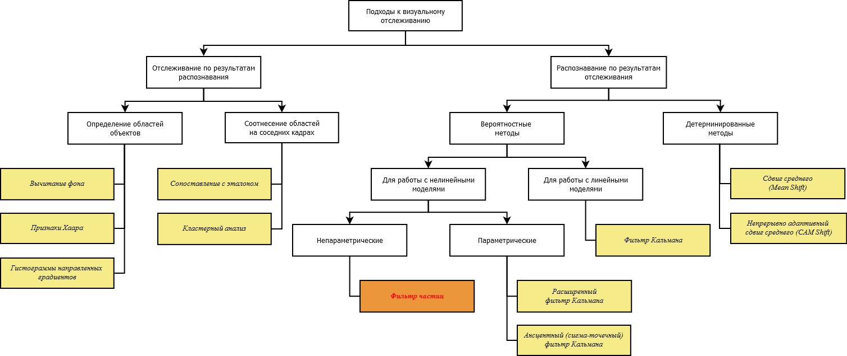
Подходы к отслеживанию. Классификация

Slide 4
Байесовский подход
Модель динамики
объекта
Функция
правдоподобия
Исходная pdf
Вычислить плотность распределения вероятности вектора состояния объекта на M кадрах видеопоследовательности
pdf на кадре k
A0
pdf c кадра k-1
pdf – функция плотности распределения вероятности вектора состояния объекта
– вектор состояния объекта на кадре k
– наблюдение объекта на кадре k

Slide 5
Байесовский подход: предсказание и коррекция
Модель динамики
объекта
Функция
правдоподобия
Предсказать pdf на кадре k
pdf на кадре k
A1
Скорректировать pdf на кадре k
Априорная pdf
A2
pdf c кадра k-1

Slide 6
Фильтр частиц
Частица – одно из возможных состояний объекта
Вес частицы – вероятность, с которой объект примет данное состояние
Функция плотности распределения вероятности аппроксимируется набором из N частиц:
Функция правдоподобия задает вес частицы

Slide 7
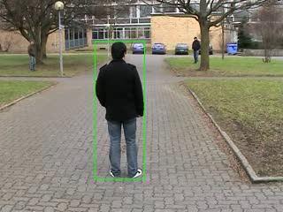
Модель представления объекта
w
(x,y)
h
Вектор состояния объекта

Slide 8
Модель динамики объекта
Уравнение динамики для модели 1-го порядка
единичная матрица 4 X 4
аддитивный белый гауссов шум
матрица ковариации, задается вектором стандартных отклонений

Slide 9
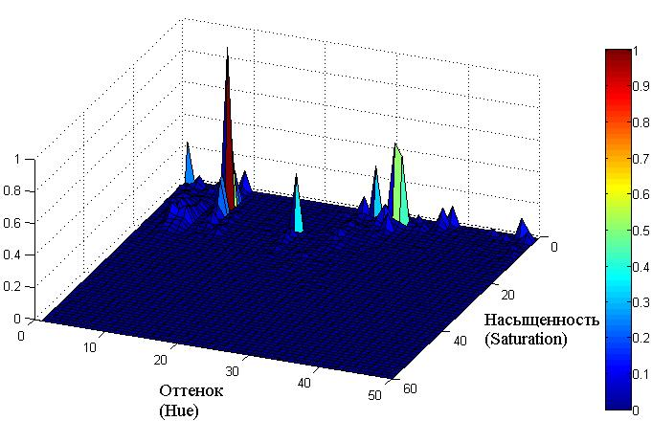
Процесс измерения
– цветовая гистограмма объекта в пространстве HSV
– гистограмма для частицы i на кадре k
– эталонная гистограмма
Расстояние Бхаттачария
u – номер кармана гистограммы, m – количество карманов
Функция правдоподобия

Slide 10
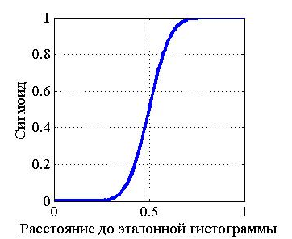
Адаптация стохастической компоненты
Чем дальше гистограмма объекта от эталонной на кадре k, тем ближе модель динамики к модели случайных блужданий
Сигмоидальная функция
Обновление вектора стандартных отклонений
Обновление динамической компоненты вектора состояния

Slide 11
Алгоритм отслеживания
Здесь будет блок-схема алгоритма

Slide 12
Проблемы отслеживания
меняющийся фон
изменение освещения
изменение внешнего облика объекта
резкие изменения скорости и направления движения
изменение масштаба объекта
частичные и полные перекрытия объекта

Slide 13
Ограничения
Заранее известна цветовая гистограмма объекта.
Цветовая гистограмма объекта должна отличаться от гистограммы фона.
В сцене не должно быть элементов с похожей цветовой гистограммой.

Slide 14
Анализ результатов
Индекс точности
— площадь вычисленной области объекта
— площадь эталонной области объекта
— площадь пересечения вычисленной и эталонной областей
—
число кадров, в которых объект был успешно определен
M – длина видеозаписи в кадрах

Slide 15
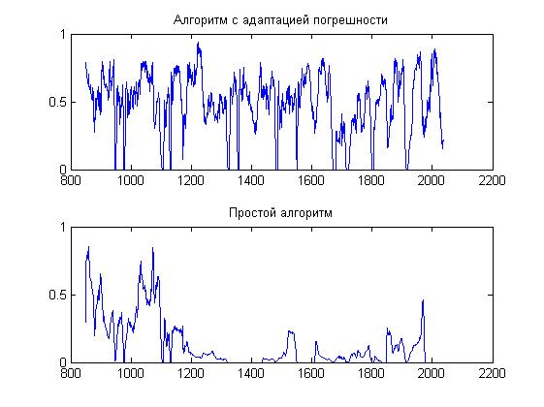
Анализ результатов
Точность отслеживания для фильтра частиц и
фильтра частиц с адаптацией погрешностей

Slide 16
Анализ результатов
Характеристика | Описание | Простой фильтр частиц | Фильтр частиц с адаптацией погрешностей
 | Средняя точность отслеживания | 0,134 | 0,498
 | Средняя точность отслеживания по «успешным» кадрам | 0,499 | 0,566
 | Количество «успешных» кадров | 179 | 1006
 | Среднее время восстановления | 23,751 | 6,035

Slide 17
Выводы
Адаптация погрешностей:
повышает среднюю точность отслеживания
уменьшает среднее время восстановления после потери объекта
Недостатки:
слабая модель представления объекта с помощью цветовой гистограммы
отсутствие возможности отслеживать несколько похожих объектов
Способы улучшения:
выбор альтернативного способа представления объекта (контуры, признаки Хаара, локальные бинарные шаблоны и т.п.)
использование кластеризации для определения области объекта

